Slide 1
Système de Gestion des Demandes de Maintenance
Projet de Développement Logiciel Full-Stack
DIARY FITIA Jean Marc
20/2/2026

Slide 2
Contexte et Objectifs
Problématique : Besoin de centraliser les incidents informatiques (perte de temps par email/téléphone).
Objectif : Créer une application web simple pour signaler, suivre et résoudre les pannes.
Cible : Entreprises, Universités.

Slide 3

Analyse des Besoins
Utilisateurs : Employés (création), Techniciens (résolution), Admins (gestion).
Fonctionnalités clés :
  Système de tickets (CRUD).
  Workflow de statuts (En attente -> En cours -> Résolu).
  Gestion des rôles et sécurité.

Slide 4

Architecture Technique
Architecture : MVC (Modèle - Vue - Contrôleur).
Backend : Python avec le framework Flask (léger et flexible).
Base de données : MySQL (via XAMPP) avec ORM SQLAlchemy.
Frontend : HTML5, CSS3, Bootstrap 5 (Responsive).

Slide 5
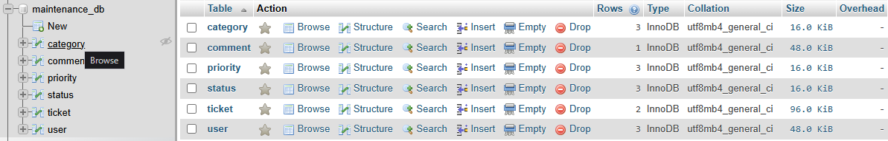
Modélisation de la Base de Données
Points forts :
  Relations normalisées (Clés étrangères).
  Séparation des tables de référence (Catégorie, Priorité, Statut).

Slide 6

Démonstration

Slide 7
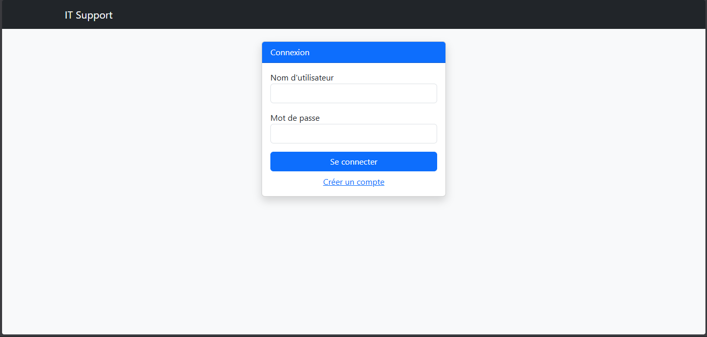
Page de Login

Slide 8
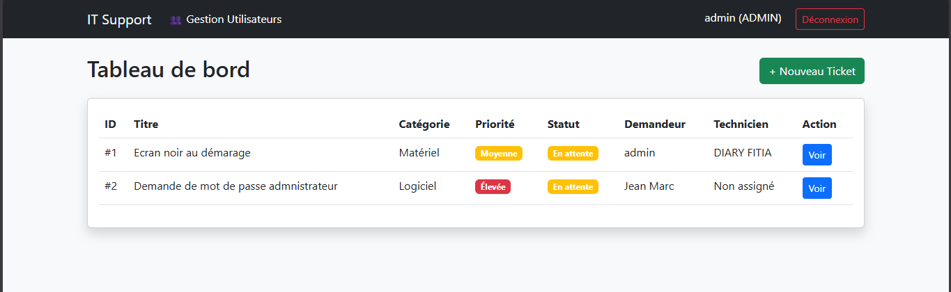
Tableau de bord avec les badges de couleur

Slide 9
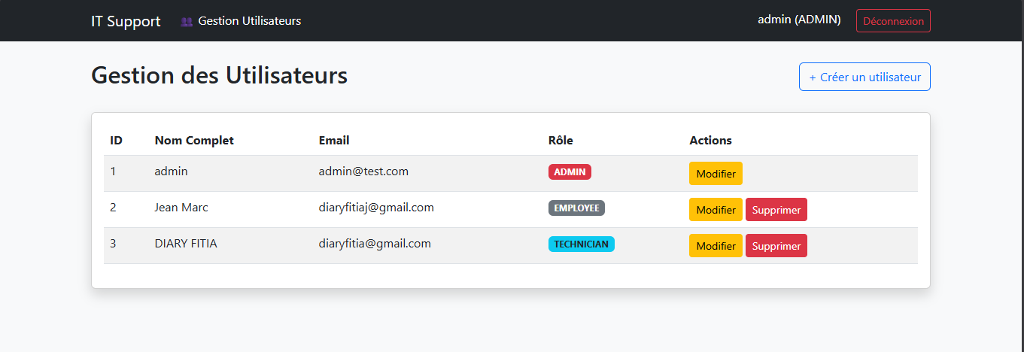
Interface Admin de gestion des utilisateurs

Slide 10
Difficultés et Solutions
Difficulté 1 : Configuration de XAMPP (Port 80 bloqué).
  Solution : Changement du port Apache vers 8080.
Difficulté 2 : Gestion des droits (Empêcher un étudiant de voir les tickets des autres).
  Solution : Utilisation de décorateurs Python @login_required et filtres SQLAlchemy.

Slide 11
Conclusion et Perspectives
Bilan : Application fonctionnelle respectant le cahier des charges.
Améliorations futures :
  Notifications par email réelles.
  Upload de fichiers (captures d'écran de l'erreur).
  Statistiques graphiques (Camemberts).

Slide 12
Merci de votre attention.

